Slide 1
Treinamento de Fraude
FMS-01 - Conceitos & Recursos
18 Outubro 2017

Slide 2
Contato
Giullyan Kuntze
+55 48 98401 4851
Giullyan.Kuntze@wedotechnologies.com
André Jacomino
Líder Tecnico
+55 48 99981 4296
Andre.Jacomino@wedotechnologies.com
Placido Mesquita
Gestor do Projeto
+552125866250
Placido.Mesquita@wedotechnologies.com

Slide 3
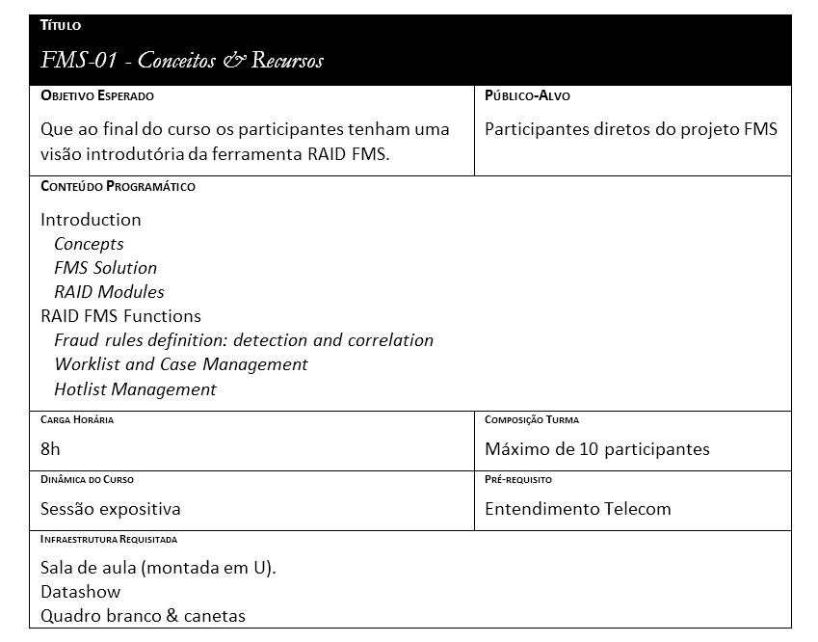
Cronograma

Slide 4

Agenda – Sessão Introdutória da Ferramenta
Conceito
Introdução
Casos ACM (Adaptative Case Management)
Gerenciamento de Hotlists
Funções do RAID FMS

Slide 5
Agenda – Sessão Introdutória da Ferramenta
Conceito
Introdução
Casos ACM (Adaptative Case Management)
Gerenciamento de Hotlists
Funções do RAID FMS

Slide 6
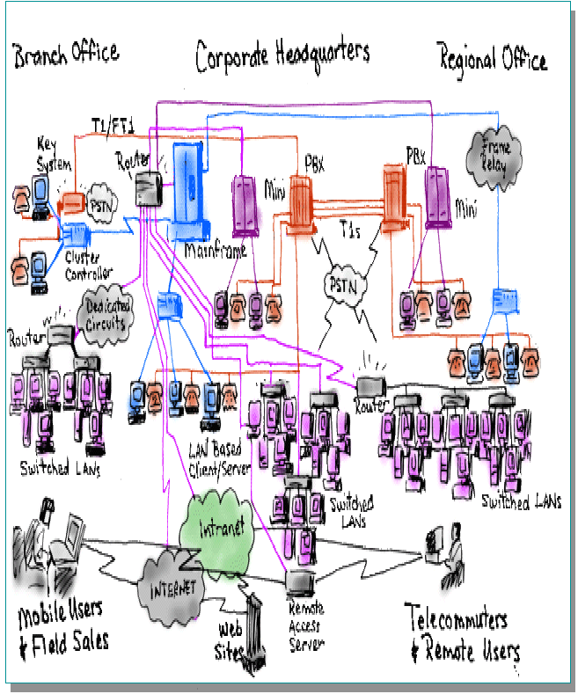


Visão global de fraude
Solução de FMS
O sistema de Fraude tem por objetivo asegurar que os cenários de risco de fraude sejam detectados, tratados e oportunamente mitigados e registrados.
Foco: Detectar situações de fraude e tomar ações corretivas para solucionar esses cenários.

Slide 7
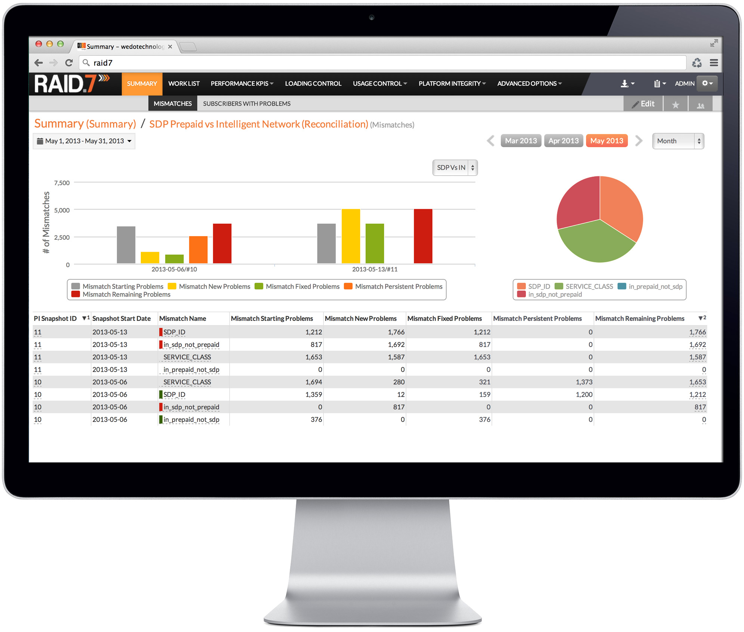
Visão global de fraude
Solução de FMS
O sistema RAID-FMS: integra dados de diferentes sistemas e plataformas em um único sistema central, aplica regras de negócio de forma a identificar possíveis casos de fraude, que apresenta através de alarmes, relatórios e casos, permitindo sua analise e gestão da solução de forma eficaz e eficiente.
Os mecanismos de trabalho do modulo FMS está baseado
nas seguintes ações:
Coletar dados de referência;
Coletar dados de uso/classificar;
Carregar e transformar;
Detectar situações em que os limiares são excedidos
e gerem alertas;
Correlacionar alertas com um agrupador, gerar casos de fraude e executar ações automáticas e/ou manuais;
Tratar os casos gerados.

Slide 8
Agenda – Sessão Introdutória da Ferramenta
Introdução
Conceito
Casos ACM (Adaptative Case Management)
Gerenciamento de Hotlists
Funções do RAID FMS

Slide 9

Visão global de fraude
Diagrama de arquitetura
ANALYST PORTAL
User
Interfaces
Fraud
Center
Smart Content
Balanced Scorecards
Business Sensors
Case Management
Mobile
App
Admin
Fraud Services
Subscription Fraud Management
Rule Management
Hotlists
& Entities
Detection Engine
Correlation & Scoring Engine
Data
Sources
Data Integration Toolkit
Data Integration Toolkit
Mediation
Billing
Customers
Roaming
Reference Data

Slide 10

Visão global de fraude
Como Funciona
Subscriber Source
CRM
BSCS
Customer Information
Segmentation
CLASSIFICATION
ACTIONS
Block Servicies
Suspend
Send Mail
Send SMS
Block equipment (SINEX)
Add to BlackList Cliente
Add to Blacklist Direcciones
Transaction Source
Customer Information
ER Entity
FMS Database
Automatic Actions
Transact
LOADING
DETECTION
CORRELATION
CASE MANAGMENT
Original xDRs
NormalizedxDRs
Alerts
Correlation Results
CM Cases
SINN
Files
FMS Database
Manual
Actions
Files
Files
FMS Database
CDRs de Trafego
Fraud Analyst
xDRs Details
xDR ARCHIVER
Selected xDRs Details
FMS Database
FMS Database
Analysis & Reporting
Ad hoc Analysis Tools
Performance Managment / Reporting
FMS Database

Slide 11
Visão global de fraude
Conceitos – Estágios de Fraude
Carregamento
É o proceso de carga dos dados recebidos, transformando-os quando necessário através de regras, dados de referencia e classificação.
Classificação
A classificação é como se identifica os clientes nas regras de detecção. Através dela conhecemos os detalhes do cliente. Exemplo: Idade como Cliente, Tipo de contrato, etc.
Detecção
A detecção é a identificação de possiveis entidades fraudulentas, atreves de regras pre definidas. Nessa etapa são gerados os ALERTAS.
Correlação
A correlação é a união dos alertas gerados, posibilitando restringir a geração de falsos positivos para análise. Nessa etapa são gerados os ALARMES.
Gestão de Casos ACM
ACM é a gestão dos casos de fraude, onde se permite analizar e tomar ações sobre os casos gerados, tendo uma visão detalhada da Entidade que foi detectada como possivel Fraude.

Slide 12

Visão global de fraude
Conceitos – Estágios de Fraude
Additional information to categorize events
Enriched reference data
Reference Data Loading Flow
Reference Data Classification Flow
Provisioning and Usage Data Loading Flow
Real time usage events and subscribers’ activity records
Correlation Flow
Detection Flow
Generated cases
Fraud Analysts
Alerts’ generation, representing possible fraud situations

Slide 13
Agenda – Sessão Introdutória da Ferramenta
Introdução
Funções do RAID FMS
Casos ACM (Adaptative Case Management)
Gerenciamento de Hotlists
Conceito

Slide 14
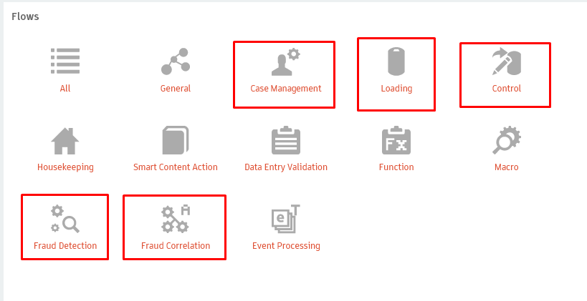
Funções do raId fms
Principais tipos de Fluxos do RAID
Control – Fluxo de Controle de carregamento
Responsável por controlar as execuções, evitando processamentos paralelos indevidos.
Loading – Fluxo de carregamento
Realiza a carga dos dados
Fraud Detection – Fluxo de detecção
Executa os motores de Detecção de Fraude
Fraud Correlation – Fluxo de Correlação
Executa os motores de Correlação de Fraude
Case Management – Workflow
Execução do workflow de tratamento de Fraude

Slide 15
Agenda – Sessão Funções do RAID FMS
Motor de Detecção
Alertas
Regras
Timeframes
Fluxo de Detecção/Correlação
Containers dos Motores
Configuração de Motores
Fluxos de Carregamento
Subscription Fraude

Slide 16

Funções do raId fms
Processo de carregamento de dados de uso – Fluxo de carga
O Raid possui o modulo Smart Data Stream (SDS), que pode ser configurado para:
Detectar dados de várias fontes, com diferentes formatos.
Processar os arquivos através de regras de transformação configuráveis.
Armazenar os resultados do processo em um recipiente de dados, tabelas ou arquivos, tanto em modo detalhado (dump) quanto agregado.
Está dividido em três fases principais sequenciais.
Leitura dos dados
Filtro e Transformação
Armazenamento

Slide 17
Funções do raId fms
Processo de carregamento de dados de uso – Fluxo de carga
As fases principais do SDS podem ser divididas em subfases como mostrado no diagrama abaixo. É o encadeamento dessas fases que compõem o processo de carregamento real.
Leitura dos dados
Filtro e Transformação
Data Flow
Armazenamento
Writer
*
Formats
Schema
TAPI
DM Dump
Decoder
*
Reader
TAPI
DM Agg
Stream
Binding
File Dump
Lookup
Loading Process
Notes:
Um formato pode ser usado para ler ou escrever dados. Existe também a possibilidade de usar decodificadores construídos especiais para ler dados.
(*) As TAPIs (API transacional) são usadas nas tarefas "DM Agg" e "Dump Dump" para permitir a capacidade de controlar a inserção de dados de forma transacional.

Slide 18
Funções do raId fms
Processo de carregamento de dados de uso – Fluxo de carga
Decoder
Os módulos internos para decodificar / codificar dados.
Format
Define quais campos para ler / escrever de uma fonte ou para um destino e qual decodificador deve ser instanciado.
Schema
Uma estrutura final para apresentação de registros / eventos.
Loading Process
Define os eventos de um processo de carregamento usando o Fluxo de carregamento de dados.
Stream
Implementa regras para descobrir novos eventos / arquivos (por exemplo, FTP, SFTP, DB, etc.).
Define o mapeamento da saída de um format em um schema definido.
Binding
Arquivo (Texto, Binário, ASN1, etc.), Base de dados, baseado em eventos.
Permite regras de filtragem e transformação para um layout padrão (Utiliza vários formats para unifica-los).
Permite o mapeamento de vários formatos em um único esquema.
Permite paralelização, regras de distribuição e tratamento de erros, etc.
Instanciado com um formato predefinido (por exemplo, TAP3.11).
Notes:
(*) One format can be used by distinct processes. A set of configured Formats could be “seen” as a form of database with a certain defined structure.

Slide 19

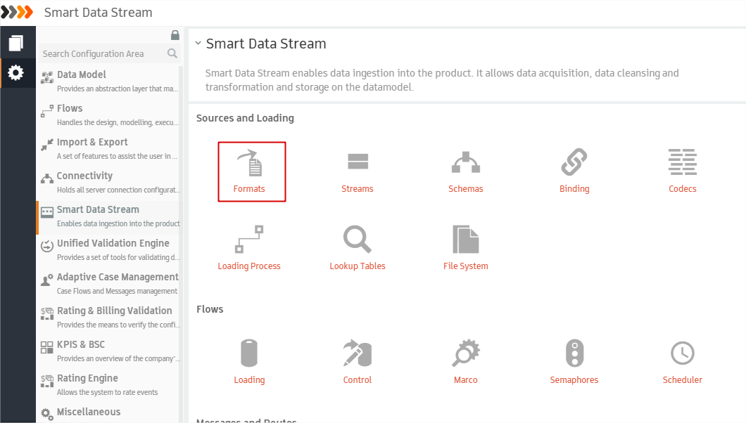
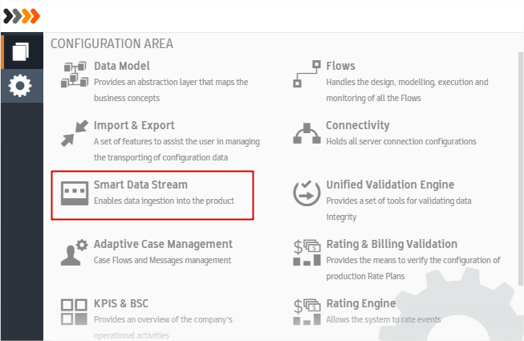
Funções do raId fms
Processo de carregamento de dados de uso – Fluxo de carga
O FORMAT é usado para configurar o formato de dados em que as ações de leitura / gravação são realizadas.
Especifica a maneira de instanciar o decodificador.
Define as Colunas de Dados, para ler / escrever.
Permite o armazenamento de documentos de configuração de formato. Formats possuem permissão para armazenar arquivos de amostra.

Slide 20
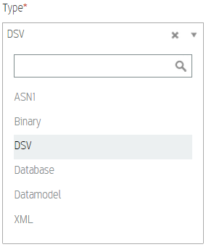
Funções do raId fms
Processo de carregamento de dados de uso – Fluxo de carga
O formato de dados define o tipo de recipiente de armazenamento de dados. É possível definir um dos seguintes tipo de dados:
Database Format – usado para ler informações do banco de dados.
DSV Format – Usado para ler informações de arquivos delimitados por
um separador de campo.
ASN1 Format – Usado para ler informações de arquivos em formato
ASN1, usando a configuração XML.
Binary Format – Usado para ler informações de arquivos com campos
de tamanho fixos (incluindo ASCII).
XML Format – Usado para ler informações usando a configuração XML.
DM Format – Usado para ler informações usando Datamodel
Configuração.
Notes:
Avro type – for usage in Hadoop

Slide 21
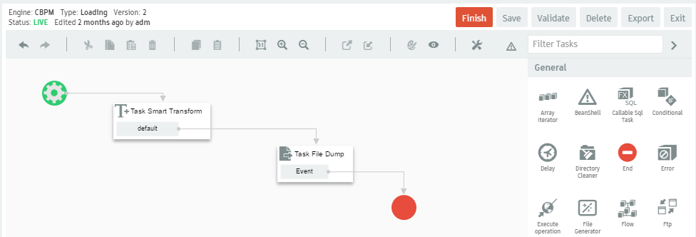
Funções do raId fms
Processo de carregamento de dados de uso – Fluxo de carga
Usage Data
Reference Data

Slide 22
Funções do raId fms
Processo de carregamento de dados de uso – Fluxo de carga
Dados de Referencia
Processos em batch contendo informações de enriquecimento para carga.
Exemplos de Dados:
Antenas – Localização geográfica
Tabela de Prefixos e ranges
Gera tabela com dados de Referência
Uso
Carregamento em tempo real e validação de eventos de uso de serviços e equipamentos.
Todas as regras de carregamento serão tratadas neste momento e não sofrerão alterações posteriormente.
Exemplos de Fontes de dados:
Network usage: voice, data, contents, m-payments, ...
Billing chain events (e.g., rating)
Network monitoring: SS7 probes, IP logs, ...
Gera File Dump
Processo escrita dos dados enriquecidos, de forma normalizada em arquivos para que possam ser tratados nos motores de detecção.
Notes:
Fluxo de Classificação é um fluxo de carregamento, utilizado para enriquecer dados que serão utilizados como referencia na carga dos dados de Uso.
Ex: Carga dos CDRs de VOZ. Necessitamos classificar os MSISDNs da OI com Tipo de Plano (Pré ou Pós).

Slide 23
Agenda – Sessão Funções do RAID FMS
Motor de Detecção
Alertas
Regras
Timeframes
Fluxo de Detecção
Containers dos Motores
Configuração de Motores
Fluxos de Carregamento
Subscription Fraude

Slide 24
Funções do raId fms
Processo de detecção de Fraude – Fluxo de detecção
Baseado nos Fluxos do tipo “Flow Detection”
Lê informações sobre o uso fornecido de um arquivo especifico “File Dumper” – Arquivo gerado no carregamento (File Dump)
Permite a inclusão de Motor de detecção
A informação é entregue ao Motor de detecção correto a ser processado
Cada mecanismo de detecção cria automaticamente um arquivo específico contendo os dados dos alertas gerados
Duas tasks principais::
Task Start / Smart Data Stream – lê os dados dos eventos de um arquivo específico
Task Engine – representa um Motor de detecção criado anteriormente, que processará os dados dos eventos

Slide 25
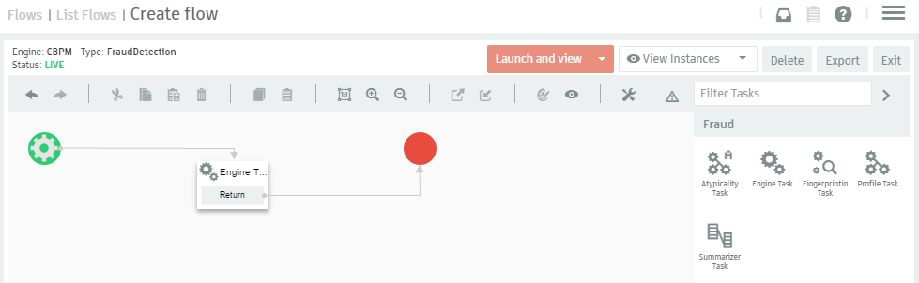
Funções do raId fms
Processo de detecção de Fraude – Fluxo de detecção
Fluxo de Detecção

Slide 26
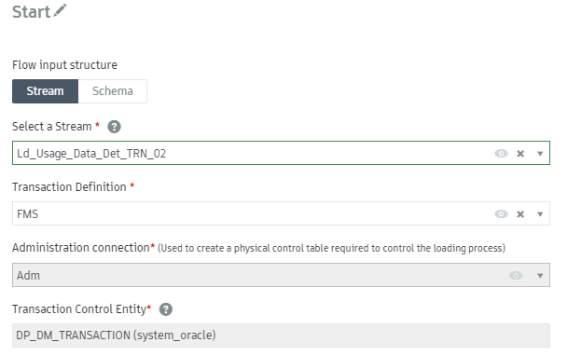
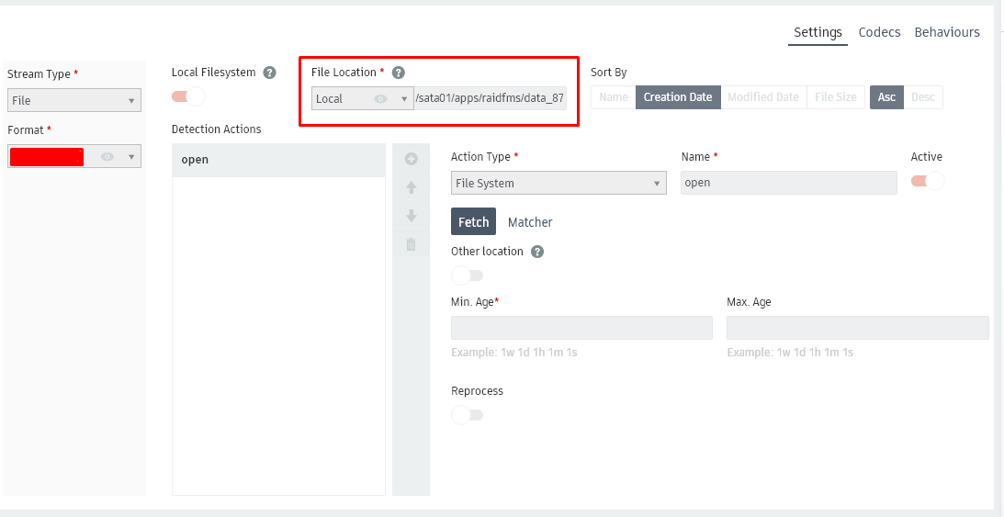
Funções do raId fms
Processo de detecção de Fraude – Fluxo de detecção
Task Start / Smart Data Stream – lê os dados dos eventos de um arquivo específico
A Stream possui a configuração do caminho físico onde os arquivos são gravados no file system.

Slide 27
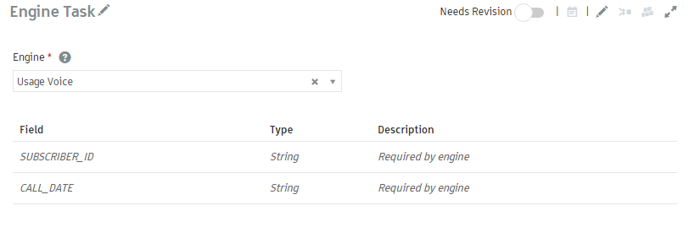
Funções do raId fms
Processo de detecção de Fraude – Fluxo de detecção
Task Engine - representa um motor de detecção criado anteriormente, que irá processar os dados dos eventos

Slide 28
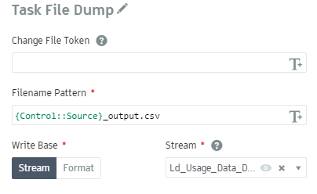
Funções do raId fms
Processo de detecção de Fraude – Fluxo de detecção
À esquerda task File Dumpe do Fluxo de Carregamento escrevendo em uma Stream “Arquivo de saída”, à direita um Fluxo de Detecção lendo da mesma Stream os dados já normalizados.

Slide 29
Agenda – Sessão Funções do RAID FMS
Motor de Detecção
Alertas
Regras
Timeframes
Fluxo de Detecção
Containers dos Motores
Configuração de Motores
Fluxos de Carregamento
Subscription Fraude

Slide 30
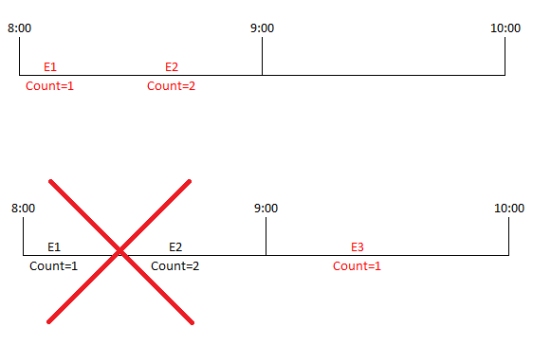
Funções do raId fms
Timeframe – Período de análise
Usado para armazenar estatísticas de eventos para intervalos de tempo determinados: 1 hora, 4 horas, 1 semana
3 opções diferentes para o modo de armazenamento:
OnePeriodSingleFrame (Ex: 1 hora):
Um período sem pseudo-deslizamento
Quando um evento para um novo intervalo de tempo chega, todos os eventos de slots anteriores são descartados.
Neste exemplo:
Quando os eventos E1 e E2 chegam eles são enquadrados em um slot e o valor do recipiente é aumentado.
Quando o evento E3 para um intervalo de tempo diferente chega, os eventos para o espaço anterior são descartados, o valor do contêiner é reiniciado e inicia uma nova agregação.

Slide 31
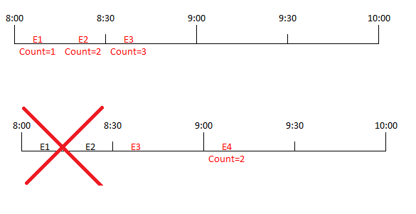
Funções do raId fms
Timeframe – Período de análise
OnePeriodDoubleFrame (Ex: 1 hora):
um período com janela pseudo-deslizante (usa duas metades) onde o recipiente mantém duas metades para o período controlado para que ele possa se comportar como uma janela pseudo-deslizante (valor padrão).
Quando um evento para um novo intervalo de tempo chega, os eventos da metade mais antiga do slot anterior são descartados.
Neste exemplo:
Quando os eventos E1, E2 e E3 chegam, eles são enquadrados em um slot e o valor do recipiente é aumentado.
Quando o evento E4 para um intervalo de tempo diferente chega, os eventos para a primeira metade do slot anterior são descartados, o valor do contêiner para esse meio apenas é reiniciado e inicia uma nova agregação usando o novo valor mais a última metade do slot anterior.

Slide 32
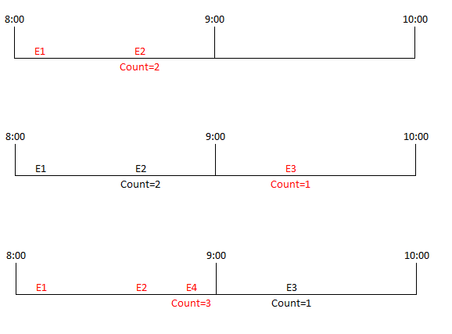
Funções do raId fms
Timeframe – Período de análise
DoublePeriodSingleFrame:
dois períodos: o período atual e o período anterior, cada um contido em áreas de armazenamento separadas. Pseudo-deslizamento não é usado.
Quando um evento para um novo intervalo de tempo chega, todos os eventos de slots anteriores não são mais usados, mas eles não são descartados. Se um evento atrasado para esse slot chegar, então os valores são usados.
Neste exemplo:
Quando os eventos E1 e E2 chegam eles são enquadrados em um slot e o valor do recipiente é aumentado.
Quando o evento E3 para um intervalo de tempo diferente chega, os eventos de slots anteriores não são mais usados, mas não são descartados.
Quando o evento E4 chega, um evento atrasado para o slot anterior, então os eventos dos slots anteriores são usados para calcular o valor do recipiente.
This is a good storage mode for feeds that may have delayed events.

Slide 33
Agenda – Sessão Funções do RAID FMS
Motor de Detecção
Alertas
Regras
Timeframes
Fluxo de Detecção
Containers dos Motores
Configuração de Motores
Fluxos de Carregamento
Subscription Fraude

Slide 34
Funções do raId fms
Regras
Definido por analistas de fraude durante a vida útil do sistema
Registrado em tabelas de banco de dados específicas.
Configuração após a criação de um motor
Cada regra define as seguintes informações:
Um escopo (segmentação de entidades, serviços lógicos, ...);
Um limite para uma determinada regra;
Ações automáticas;
Pontuação de gravidade.
Quando um limite de regra é atingido, a regra irá gerar um alerta ou caso contendo os dados de violação com o escore de gravidade associado

Slide 35
Funções do raId fms
Regras
O motor que gerar as regra define os campos do que podem ser visualizados ao configurar uma regra
O motor será responsável por publicar o modelo de regra
Um campo de motor só está disponível para configuração de regras se o parâmetro de campo do motor 'RuleCriteria' for definido como True.

Slide 36
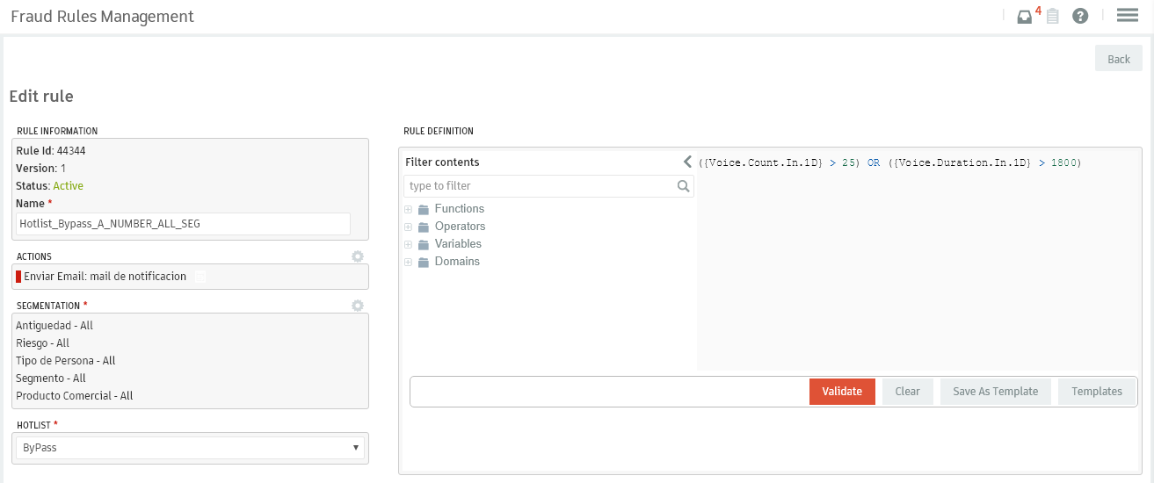
Funções do raId fms
Regras

Slide 37
Funções do raId fms
Regras
Informações da Regra

Slide 38
Funções do raId fms
Regras
Ações Automáticas

Slide 39
Funções do raId fms
Regras
Segmentação da Regra. Defini o tipo de dados a serem analisados pela Regra.
EX: Somente trafego Pré-Pago

Slide 40
Funções do raId fms
Regras
Define a Utilização de Uma Hotlist.
Isso significa dizer que só serão validados valores que existem na Hotlist.
Ex: Validar só trafego de países de Risco.

Slide 41
Funções do raId fms
Regras
Especificação da regra

Slide 42
Agenda – Sessão Funções do RAID FMS
Motor de Detecção
Alertas
Regras
Timeframes
Fluxo de Detecção
Containers dos Motores
Configuração de Motores
Fluxos de Carregamento
Subscription Fraude

Slide 43
Funções do raId fms
Alertas
Criada pela violação das condições das regras:
Se as condições definidas por uma regra forem violadas, o motor gera um alerta.
Representa a saída do processo de detecção
Gera reforço de um alerta
Se um alerta anterior foi gerado para a mesma violação de regra e chave de entidade, o mecanismo cria um reforço de alerta;
Consiste em incrementar a contagem de vezes para esse alerta e incrementar a pontuação associada;
O incremento de pontuação dá ao alerta uma classificação de criticidade mais severa (relevante para o processo de correlação).
Os alertas gerados podem gerar automaticamente um caso de fraude e / ou podem estar relacionados com outros alertas para criar um caso de fraude melhor detalhado e forte a ser analisado

Slide 44
Funções do raId fms
Alertas
A informação de um alerta consiste em:
Timeframe – Período de análise;
Identificação do motor e regra que o gerou;
A pontuação de alerta (configurada na regra);
Identificação da entidade que desencadeou o alerta..

Slide 45
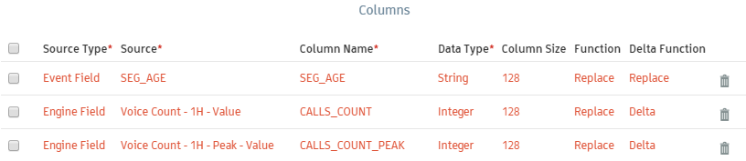
Funções do raId fms
Alertas
Quando um reforço de alerta ocorre, as tabelas de alertas são atualizadas
Uma geração ou reforço de alerta aplica uma função específica, definida no parâmetro de configuração do motor Functions na seção Configuração de Alerta, aos dados armazenados na tabela de alertas específica do motor

Slide 46
Funções do raId fms
Alertas
Para alimentar o processo de correlação, o sistema precisa rastrear os reforços feitos para cada linha de alerta
Depois de processar o arquivo de um evento, é criado um arquivo delta contendo as informações relativas à variação delta de cada alerta
Este delta será produzido no processo de geração de alerta sempre que uma alteração relevante for feita para alertar tabelas
Os arquivos delta representam a entrada do processo de correlação
Ao configurar um motor, a função a ser aplicada para determinar a variação delta é especificada no parâmetro de configuração do motor Delta Function na seção Alert Configuration

Slide 47
Agenda – Sessão Funções do RAID FMS
Motor de Detecção
Alertas
Regras
Timeframes
Fluxo de Detecção
Containers dos Motores
Configuração de Motores
Fluxos de Carregamento
Subscription Fraude

Slide 48
Funções do raId fms
Motor de Detecção
Elementos responsáveis pela análise de eventos
Verifica se uma situação de fraude (candidato) apareceu para uma determinada entidade (assinante, equipamento, cartão de crédito, etc.)
Recebe os eventos produzidos por diferentes fontes (anteriormente normalizado e enriquecido) e compara-os contra um estado global mantido em memória para cada mecanismo para verificar se as regras definidas se aplicam à situação
Coleta em tempo real estatísticas baseadas nos eventos recebidos e nas configurações do motor nos elementos a serem monitorados.
Quando a regra se aplica ao evento, ele irá desencadear a ação respectiva (se houver) e gerar um alerta com uma determinada pontuação atribuída a ela

Slide 49
Funções do raId fms
Motor de Detecção
Vários tipos de motores especializados em tipos específicos de observação dos eventos, por exemplo:
Verificar o volume de chamadas pelo assinante
Verificar os pagamentos feitos com cartões de crédito
Verificar colisões de chamadas
Etc ...
Parâmetros de configuração transversais a todos os tipos de motores de detecção
Alguns tipos de motor de detecção requerem parâmetros de configuração específicos, por exemplo:
Hot-lists engines
Motores de Velocity
Motores de Colision
Motores de perfil

Slide 50
Funções do raId fms
Motor de Detecção
Os dados de entrada dos motores de detecção contêm um formato específico e os campos que estão presentes para todos os tipos de motores
Source | Description | Data Type
Entity Key Field | Este campo contém o valor para o campo da chave de entidade. Esta informação é utilizada para agregar as estatísticas do motor. O nome deste campo deve estar alinhado com o valor definido no parâmetro de configuração do Motor Entity Key. | String
Engine fields’ container sources | Os eventos devem conter todos os dados definidos nos contêineres dos campos do Motor. O evento deve conter os campos definidos no parâmetro Fonte presente nos contêineres dos campos do Motor.
Event Date Field | Este campo contém as informações referentes à data de geração do evento. O nome deste campo deve estar alinhado com o valor definido no parâmetro de configuração do mecanismo Event Date. | Date
Segment Source Fields | Este campo contém as informações referentes ao tipo de segmento do evento. O nome desse campo deve estar alinhado com os tipos de segmento correspondentes definidos na configuração Tipos de Segmentação na seção Entity Type. | String

Slide 51
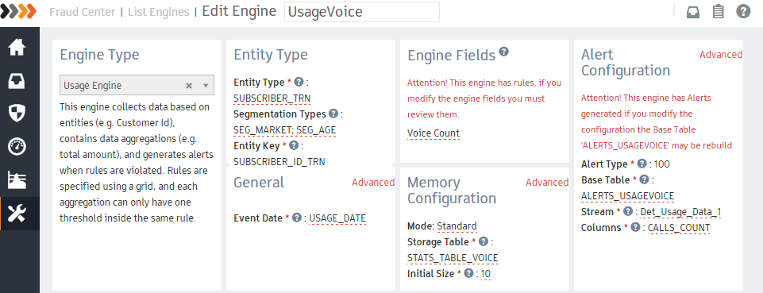
Funções do raId fms
Motor de Detecção
Os dados de entrada dos motores de detecção contêm um formato específico e os campos que estão presentes para todos os tipos de motores

Slide 52
Agenda – Sessão Funções do RAID FMS
Motor de Detecção
Alertas
Regras
Timeframes
Fluxo de Detecção
Containers dos Motores
Configuração de Motores
Fluxos de Carregamento
Subscription Fraude

Slide 53
Funções do raId fms
Containers do Motores
Estruturas de dados que possuem informações agregadas de estatísticas
Uma matriz indexada pela posição solicitada
Corresponde ao valor da chave de estatísticas
Existem vários tipos de recipientes que podem ser especializados em tipos de dados (por exemplo, Sum) ou executar operações de armazenamento e análise mais complexas (por exemplo, Padrão)
Os contêineres estão disponíveis para todas as definições dos motores, mas alguns motores impõem restrições sobre os campos do motor e os contêineres associados (por exemplo, Velocity, Collision e Service Ratio)

Slide 54
Funções do raId fms
Containers do Motores
Container group | Description
Count | Conta a quantidade de eventos
CountIf | Conta eventos, com base em critérios. O evento será contado se uma determinada propriedade do evento estiver presente na lista de valores definidos pelo contêiner
Sum | Agrega a soma dos valores recebidos
SumIf | Agrega a soma dos valores recebidos com base em critérios. O evento será agregado se uma determinada propriedade do evento estiver presente na lista de valores definidos pelo contêiner
Max | Guarda o maior valor recebido
MaxIf | Guarda o maior valor recebido, com base em critérios. O evento será agregado se uma determinada propriedade do evento estiver presente na lista de valores definidos pelo contêiner
Min | Guarda o menor valor recebido
MinIf | Guiarda o menor valor recebido, com base em critérios. O evento será agregado se uma determinada propriedade do evento estiver presente na lista de valores definidos pelo contêiner
Distinct Count | Conta os valores distintos de um determinado campo de valor. Esses recipientes podem ser usados em um mecanismo de uso regular como uma agregação normal que retorna como valor de execução o número de valores distintos para o campo que está sendo monitorado
Automatic Dialer | Verifica as chamadas que visam o mesmo número, usualmente usando um intervalo regular entre as chamadas e a chamada tem uma duração máxima que geralmente é muito curta. Tipo de medida usado principalmente para fraude relacionada ao Spam, PRS (Números Premium) ou IRSF (Fraude Internacional)

Slide 55
Funções do raId fms
Containers do Motores
Container group | Description
Hold | Possui o último valor recebido
Hold If | Contém o último valor recebido de acordo com uma condição específica.
Stuffing | Este contêiner controla os últimos valores recebidos (o número é configurável) e o valor de retorno é o número de membros não vazios na lista
Changes | Conta o número de vezes que um determinado valor muda. É distinto do stuffing, uma vez que esse irá contar o número total de valores distintos detectados
Packed Dispersion | Mantém o rastreamento da dispersão de valores de bits. Ele mantém uma lista de bits e liga os bits para posições determinadas (a posição é calculada fora do recipiente)
Velocity | Calcule a velocidade requerida de um assinante para viajar entre as localizações de dois eventos consecutivos
Collision | Verifica colisões entre chamadas (intersecção do tempo entre o início de uma chamada e o fim do outro)
Notes:
Padrão: Este tipo de medida é tipicamente usado para o chamado cenário 'War Dialing', onde um perpetrador marca um padrão ou intervalo de números para descobrir uma violação (normalmente, o alvo é um número PBX). Se os eventos forem em uma seqüência, eles começam a se concentrar em torno de um determinado intervalo. Se os eventos não estão em uma seqüência, eles estão espalhados. "Para mitigar as contra-medidas usadas pelo perpetrador, é possível definir o número de pontos focais , porque a sequência de chamadas pode ser disfarçada com números aleatórios e não relacionados no meio ou a sequência em si não pode ser ordenada. Esse tipo de medida retorna a maior contagem de hits para o ponto focal.
Velocidade: Este tipo de medida retorna a velocidade máxima detectada e pode ser usado para detecção de fraude de clonagem.
Colisão: Este tipo de medida retorna 1 (um) se houve uma colisão de chamada ou 0 (zero) se não houver colisões de chamadas para os últimos eventos recebidos. Esse tipo de medida é (juntamente com o tipo de medida Velocity) comumente usado para detecção de fraude de clonagem.

Slide 56
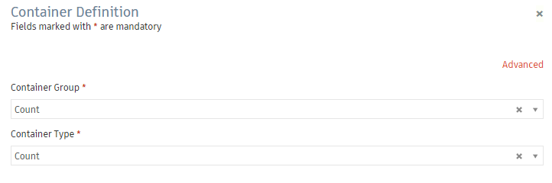
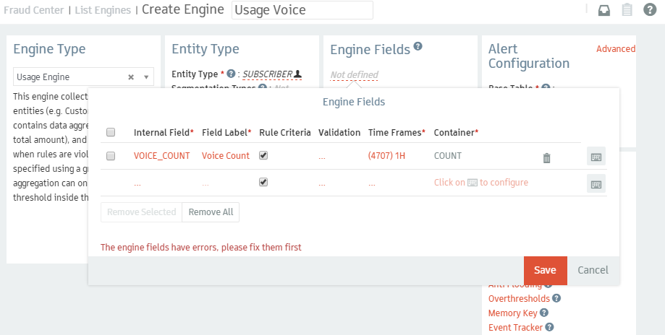
Funções do raId fms
Containers do Motores

Slide 57
Agenda – Sessão Funções do RAID FMS
Motor de Detecção
Alertas
Regras
Timeframes
Fluxo de Detecção
Containers dos Motores
Configuração de Motores
Fluxos de Carregamento
Subscription Fraude

Slide 58
Funções do raId fms
Configuração de Motores
A configuração genérica do mecanismo pode ser dividida em alguns grupos de propriedades relacionadas:
Identification: Identificação do motor (Existem tipos de motores com funções distintas Ex: Agregação/validação linha a linha)
Entity type: Entidade Foco da análise e suas configurações (Entity_Type/Classification)
Engine fields: Define campos que correspondem às agregações feitas pelo motor sobre os dados recebidos. Esses campos serão utilizados nas regras.
General behaviour group: Configuração dos atributos do motor que são necessários para que o mecanismo funcione. (Período dos Eventos/Tempo que mantem os dados em memória/Diretórios de armazenamento dos arquivos históricos).
Alert / Case configuration group: configuração das saídas do motor, como identificação do tipo de alerta/ tabela de armazenamento dos detalhes do alerta
Actions group: configuração de ações a serem lançadas automaticamente pelo Motor
Memory state file: armazenamento do arquivo de Snapchot do estado da memória
Event fields: mapeamento dos campos de entrada do motor
Specific configurations: Configurações específicas para certos tipos de motores
Alguns tipos de motores podem não exigir alguns desses grupos, ou podem introduzir pequenas modificações

Slide 59
Agenda – Sessão Funções do RAID FMS
Motor de Detecção
Alertas
Regras
Timeframes
Fluxo de Detecção
Containers dos Motores
Configuração de Motores
Fluxos de Carregamento
Subscription Fraude

Slide 60
Funções do raId fms
Subscription Fraude – Visão geral
Definição
A fraude de assinatura é definida como acesso a produtos ou serviços sem a intenção de pagar por eles. Isso pode ser feito por:
Fazer uma aplicação desonesta usando informações falsas;
Usando informações genuínas juntamente com documentação forjada / roubada;
Os fraudeiros cometem fraude para obter chamadas / serviços pessoais gratuitos. Alternativamente, um fraudador organizado pode usar a subscrição para gerar renda, por meio de venda ou fraude de serviços de taxa premium.

Slide 61
Funções do raId fms
Subscription Fraude – Visão geral
Modus Operandi
Os fraudadores dão informações falsas sobre:
Endereços
Números de telefone
Profissão Profissional
Informação pessoal
Etc.
Alternativamente, os fraudadores usam documentos falsos como prova de identificação:
Passaportes
Licenças do motorista
Detalhes bancários
Identificação do IVA
Etc.

Slide 62
Funções do raId fms
Subscription Fraude – Visão geral
Funcionalidades Principais
Valide as novas inscrições contra uma lista de fraudadores conhecidos (Validação de Inscrição);
Velocidade de multi-assinatura para antecipar o comportamento de roubo de identidade, ou seja, valida se a mesma pessoa está realizando várias ativações de assinatura em um período de tempo definido (Ativação múltipla).
Validação on-line de dados de inscrição em bancos de dados externos (Validação de IVA)
Cálculo de probabilidade de correspondência com atributos individuais valores de similaridade para permitir priorização e segmentação de risco
Interface Gráfica Intuitiva para facilitar o processo de configuração e análise
Integração total com o RAID FMS para permitir uma visão completa dos eventos de fraude e um processo de gerenciamento de casos unificado

Slide 63

Funções do raId fms
Subscription Fraude – Arquitetura
4
Base de Dados de Entidades de Risco de Fraude e Risco de Crédito (lista negra)
Fraude em tempo real / Similaridade das informações de Risco
1
Match
Clean
Transf
Entity
Name
Address
VAT Number
Passport
…
3
5
2
RAID Subs Fraud Engine
Componente de subscrição de Fraude do RAID
CASE
MANAGEMENT
6
Validação de dados de inscrição on-line com bancos de dados externos

Slide 64
Funções do raId fms
Subscription Fraude – Arquitetura
1
Assim que uma ativação entrar no ambiente RAID FMS, os dados são processados e enviados para o componente SF (Subscription Fraud)
O componente SF começa limpando e normalizando a informação de modo que, quando a fase correspondente iniciar tudo está alinhada em contexto e significado
De acordo com a configuração do modelo, os dados são transformados e filtrados pelas regras culturais, linguísticas e comerciais.
A correspondência na lista negra é calculada com os pesos definidos na configuração do modelo. O re-cálculo de pesos pode ser feito quando os valores de correspondência específicos / individuais são alcançados
O valor final da partida e as semelhanças dos atributos individuais seguem o fluxo normal do processo FMS. Alertas e casos estarão disponíveis para análise de gerenciamento de casos
2
3
4
5

Slide 65
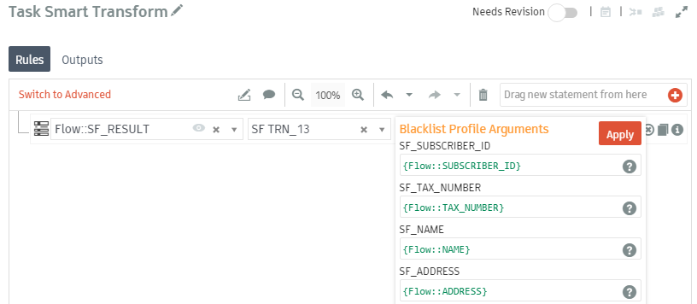
Funções do raId fms
Subscription Fraude – Integração dos dados
Carregando Blacklist
Para processar entradas da lista negra com um modelo de SF, é necessário criar um fluxo de carregamento e configurar uma tarefa de Transformação Inteligente.
O fluxo de carregamento deve ler dados (entradas da lista negra) de uma determinada fonte de dados e usar a declaração "Blacklist Profile".
Selecione “Blacklist Profile”
Seleciona o Modelo
Preencha os atributos do modelo com informações dos dados de entrada

Slide 66
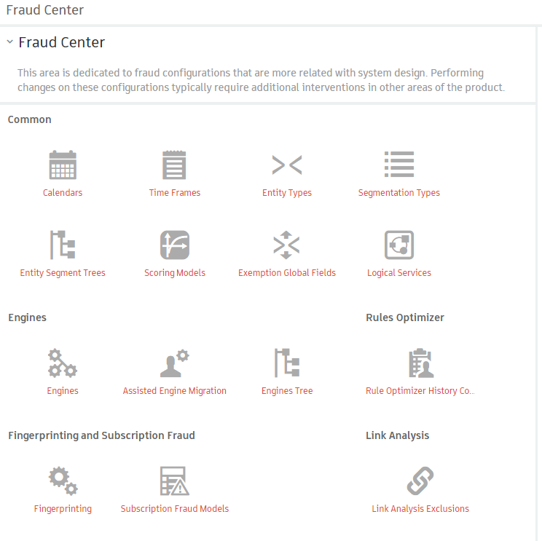
Funções do raId fms
Subscription Fraude – Criação do Modelo
Fraud Center

Slide 67
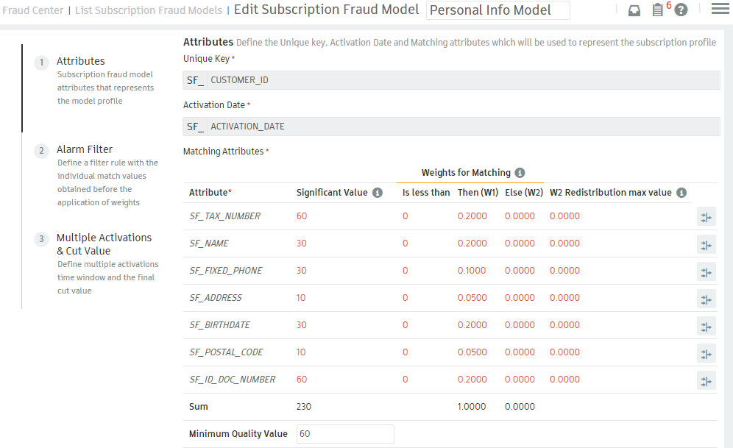
Funções do raId fms
Subscription Fraude – Criação do Modelo
Criar novo Modelo - Atributos
A porcentagem de correspondência em cada atributo é multiplicada pelo seu peso para obter o valor de similaridade para cada atributo
Atibutos obrigatórios
Atributos de transformações e filtros
Soma mínima do Valor Significativo Total (relevância do atributo) para executar o modelo
A soma dos pesos deve ser = 1

Slide 68
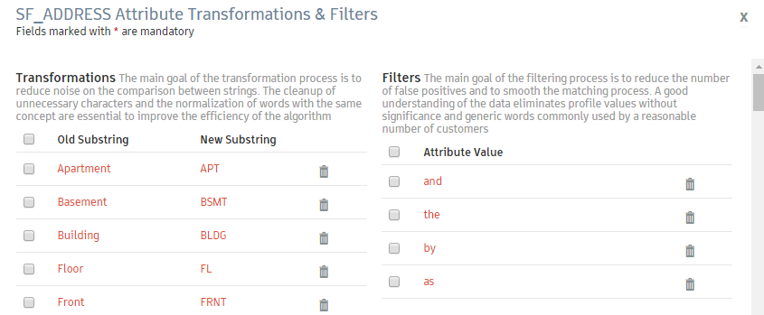
Funções do raId fms
Subscription Fraude – Criação do Modelo
Criar novo modelo - Atributos - transformações e filtros

Slide 69
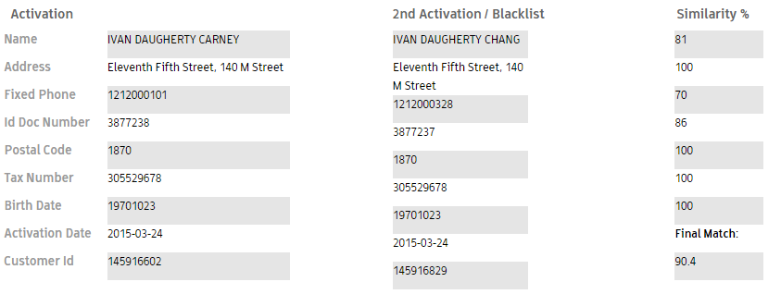
Funções do raId fms
Calcula a semelhança de atributo.
Para obter os valores de semelhança da Final Match são multiplicados por pesos de atributo.
Subscription Fraude – Criação do Modelo
Criar novo modelo - Atributos - exemplo

Slide 70
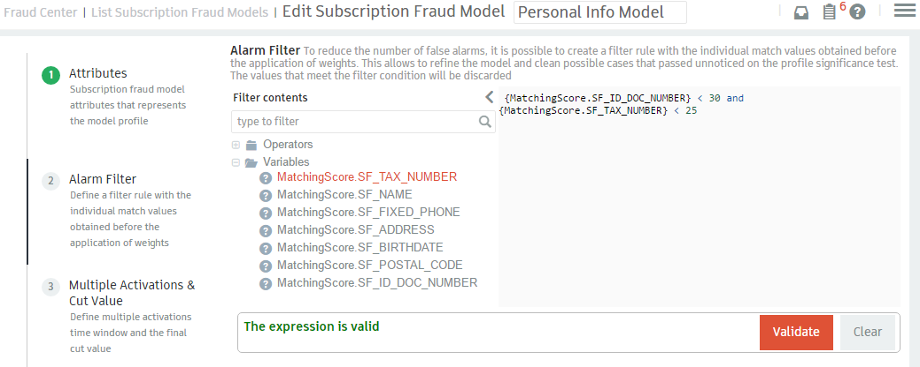
Funções do raId fms
Subscription Fraude – Criação do Modelo
Criar novo modelo - Filtro de alarme

Slide 71
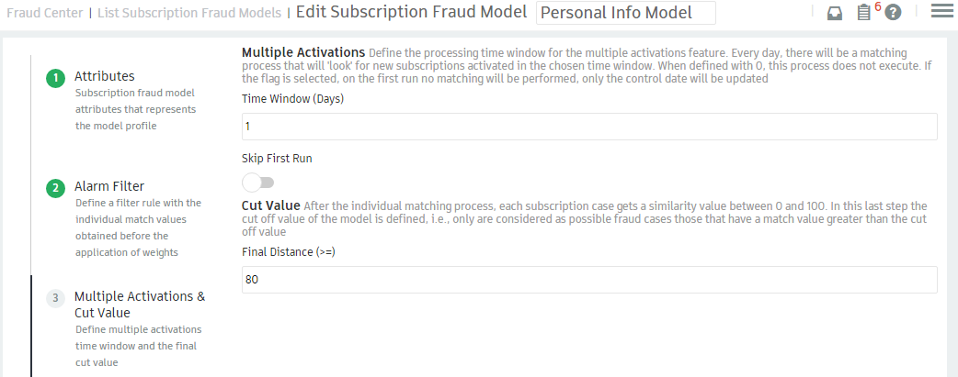
Funções do raId fms
Subscription Fraude – Criação do Modelo
Create new model – Multiple activations and cut value
Defina a janela de tempo de processamento para o recurso de ativação múltipla. Todos os dias, haverá um processo de correspondência que "procurará" novas assinaturas ativadas na janela de tempo escolhida.
Após o processo de correspondência individual, cada caso de assinatura obtém um valor de similaridade entre 0 e 100. Nesta última etapa, o valor de corte do modelo é definido, ou seja, apenas são considerados possíveis casos de fraude, aqueles que têm um valor de correspondência maior do que o valor de corte
Distância Final (> =)

Slide 72
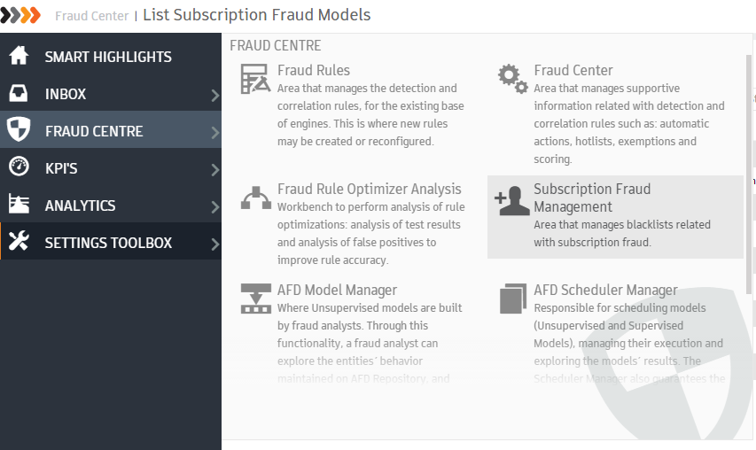
Funções do raId fms
Subscription Fraude Manager
Fraud Center

Slide 73
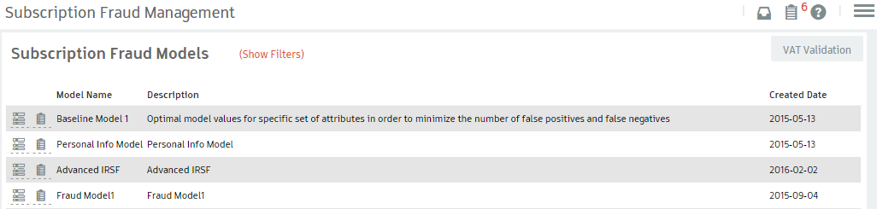
Funções do raId fms
Subscription Fraude Manager
List of Subscription Fraud Models
Gerenciador da Blacklist
Multiplas Ativações

Slide 74
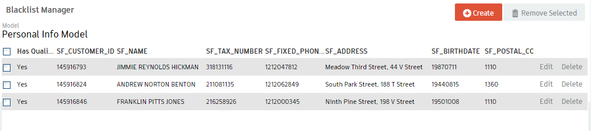
Funções do raId fms
Subscription Fraude Manager
Lista de modelos de fraude de subscrição - Blacklist Manager
Componente que permite ao usuário gerenciar manualmente (criar, editar e excluir) os valores da lista negra para um modelo de SF. Cada modelo de SF tem apenas uma lista negra. Os atributos que compõem a lista negra são os mesmos definidos no modelo SF

Slide 75
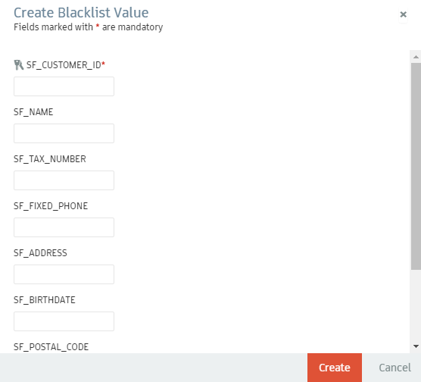
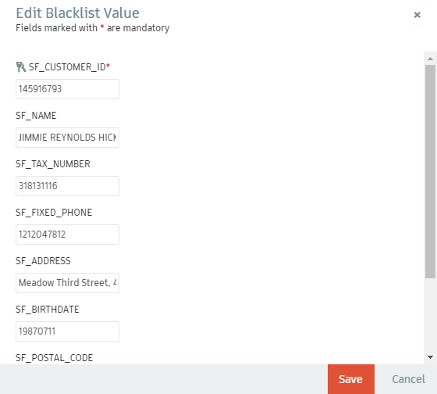
Funções do raId fms
Subscription Fraude Manager
Lista de modelos de fraude de subscrição - Blacklist Manager

Slide 76
Funções do raId fms
Subscription Fraude – Geração de Alertas
Subscription Fraud Resultados
Depois de ter criado o modelo SF, você pode verificar, na tabela de banco de dados FRAUD_C_SF_TABLES, as tabelas criadas para cada modelo. Cada modelo cria 6 tabelas:
1. Tabela de ativações: SF_E_ACTV_STG _ << MODEL_ID >> - onde as assinaturas submetidas ao processo de Validação de Subscrição são armazenadas;
2. Tabela de Ativação Normalizada: SF_E_ACTV_STG_NORM _ << MODEL_ID >> - onde as assinaturas enviadas ao processo de Validação de Assinatura são armazenadas após serem normalizadas (aplicar limpeza, transformação e filtragem);
3. Tabela da lista negra: SF_T_BLACKLIST _ << MODEL_ID >> - onde as inscrições de fraudadores conhecidas são armazenadas;
4. Blacklist Tabela normalizada: SF_T_BLACKLIST_NORM _ << MODEL_ID >> - onde as assinaturas de fraudadores conhecidas são armazenadas depois de serem normalizadas (aplicar limpeza, transformação e filtragem);
5. Tabela de resultados de correspondência: SF_T_MATCH_RES _ << MODEL_ID >> - onde os resultados do processo de Validação de Assinatura são armazenados;
6. Tabela de resultados de ativação múltipla: SF_T_MULT_ACT_RES _ << MODEL_ID >> - onde os resultados do processo de Várias Validações são armazenados.

Slide 77
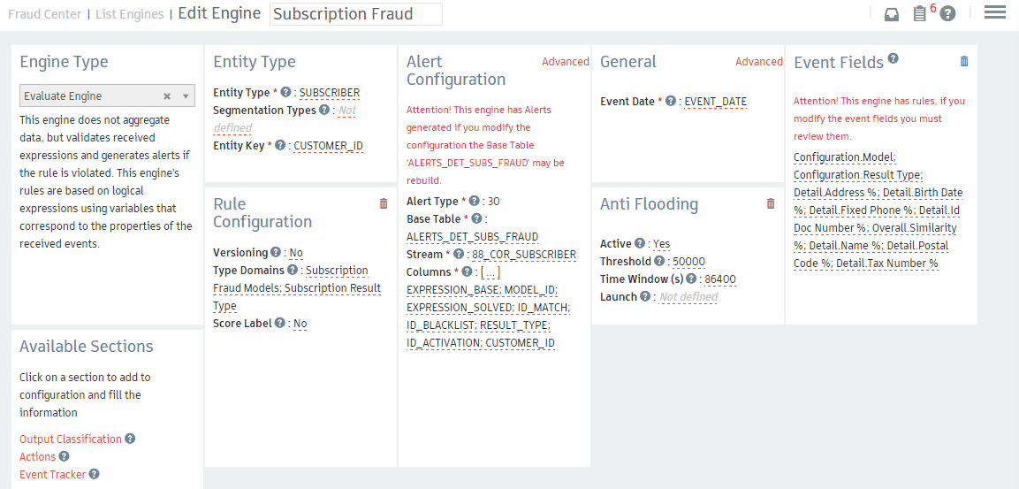
Funções do raId fms
Subscription Fraude – Geração de Alertas
Motor de Detecção - Evaluate

Slide 78
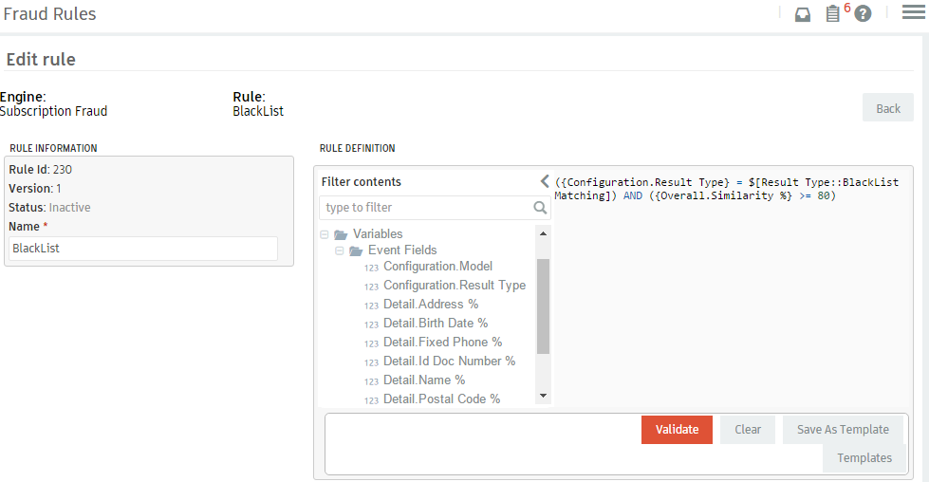
Funções do raId fms
Subscription Fraude – Geração de Alertas
Motor de Detecção - Regras

Slide 79
Agenda – Sessão Introdutória da Ferramenta
Introdução
Casos ACM (Adaptative Case Management)
Funções do RAID FMS
Gerenciamento de Hotlists
Conceito

Slide 80
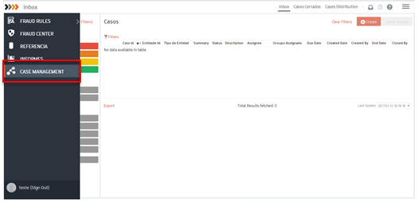
Adaptative Case Management - ACM
ACM - Apresentação
Com a finalidade de manter e ajudar na organização e controle dos alarmes gerados RAID:FMS vai utilizar o ACM (Adaptive Case Management).
Será o Workflow pré definido de tratamento das possíveis Fraudes.

Slide 81
Adaptative Case Management - ACM
ACM - Apresentação
Em um fluxo do ACM, é possível:
Relacionar alarmes (quando necessário)
Ex: Alarmes de trafego (mesmo MSISDN realizando mais de uma colisão)
Analisar os resultados
Apresentação da informações de origem dos alarmes
Gráficos de apoio
Armazenar informações das analises realizadas
Analistas envolvidos, data das analises
Definir um parecer final ao caso
Fraude
Não Fraude
etc
Enviar ações manuais
Solicitação de cancelamento de uma instalação
Solicitação de bloqueio de uma linha
etc

Slide 82
Adaptative Case Management - ACM
ACM - Apresentação
Quando um caso é criado, um fluxo de processo é iniciado para suportar o ciclo de vida do caso. Abaixo um exemplo do ciclo de vida do processo desenhado para TV Offline:

Slide 83
Adaptative Case Management - ACM
ACM - Apresentação
Durante o ciclo de vida de uma caso, o mesmo pode ser direcionado para um grupo de usuários ou apenas um usuário para que realize a análise.
Casos abertos (status Aberto ou pendente) não possuem regras para expurgo
Todos os casos devem ser analisado

Slide 84
Adaptative Case Management - ACM
ACM - Apresentação
Casos Fechados ou que possuem um parecer final, o fluxo de vida do caso é encerrado, e não é possível tomar mais ações sobre ele.
As informações dos casos ficam disponível somente a nível de auditoria (Informacional)
Pode ser criado regras para definir grupos de visualização dos casos fechados
Deve ser definida uma regra de limpeza dos casos fechados (EX: 30 dias)

Slide 85
Agenda – Sessão Introdutória da Ferramenta
Introdução
Gerenciamento de Hotlists
Funções do RAID FMS
Conceito
Casos ACM (Adaptative Case Management)

Slide 86
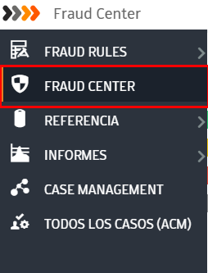
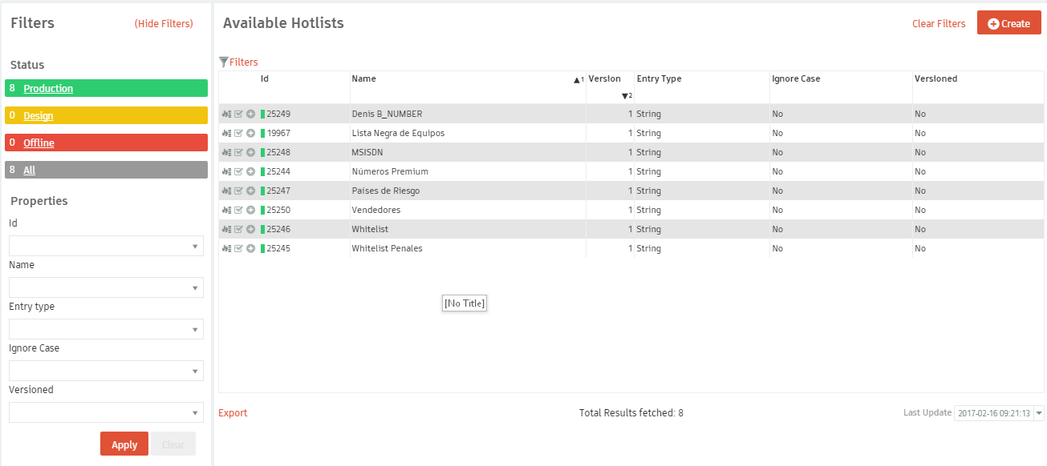
Gerenciamento de hotlists
Apresentação
As Hotlists serão utilizadas nos motores, permitindo que os usuarios tenham regras associadas a um conjunto de especifico de valores.
Possuem o conceito de incluso/exclusão e data de vigencia dos valores.
São lista que indicam quem debe ser analisado ou descartado nos motores.

Slide 87
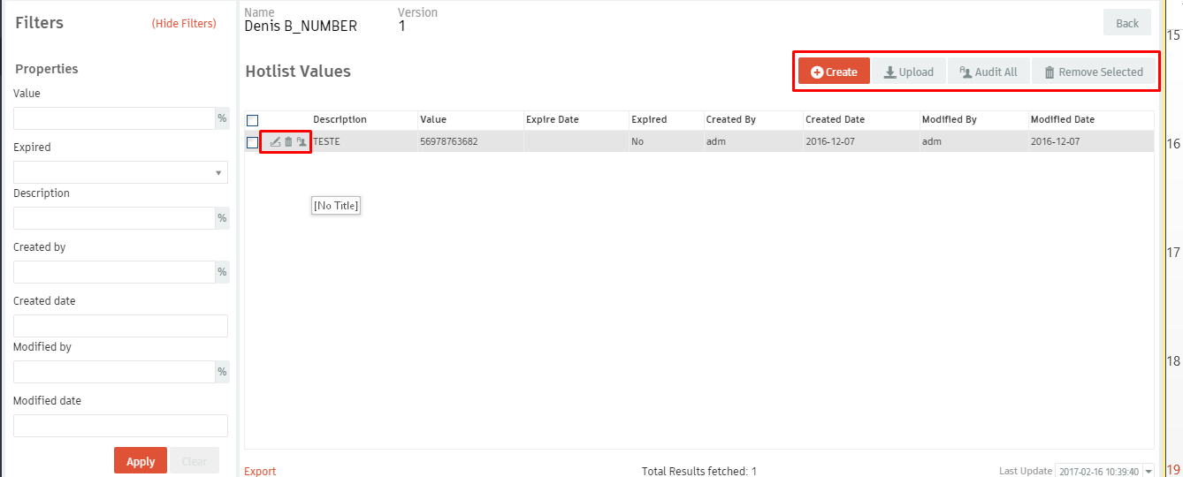
Gerenciamento de hotlists
Apresentação
Utilização das Hotlists
Criar uma novaHotlist
Manipular dados da Hotlist
Inserir informacão
Remover informacão
Editar informacão
Inserir informação masiva
Remover informação masiva

Slide 88

Visão geral do produto FMS
Duvidas

Slide 89

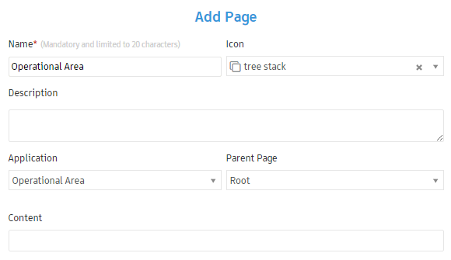
INSTALLATION
Add Page “Operational Area”

